Slide 2
التهيئة الحافزة ( استراتيجية اتصل لتصل )
اتصل بالرقم للتوصل إلى الكلمة المطلوبة
الكلمـة المطلوبة هــــي :
جد
م
ال
ب
ك
ا
مو
4 8 3 6 2 9 5
1(ع)
2(ال)
3 (ك)
4(مو)
5 (جد)
6(ب)
7(ه)
8(ا)
9(م)

Slide 3
نواتج التعلم
يفسر المفاهيم والمصطلحات في الدرس
يقدر الدور البطولي الذي تلعبه القوات المسلحة في حماية الوطن

Slide 4
مفاهيم ومصطلحات
يوم الشهيد
قيم ومواطنة
حب الوطن
التعاون

Slide 5
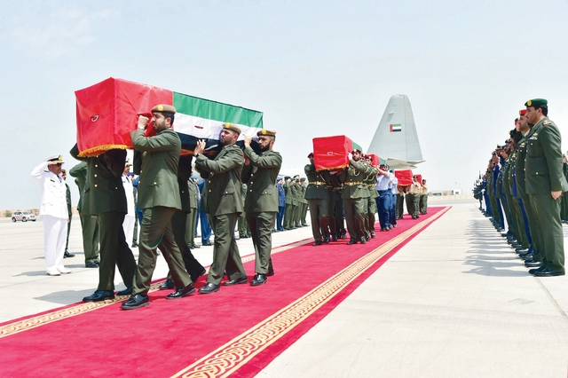
استمع للآية القرآنية ثم أحدد عن ماذا سنتحدث في حصة اليوم ؟
يوم الشهيد الذي أصدره رئيس الدولة، في 2015 بأن يكون يوم 30 نوفمبر من كل عام "يوم الشهيد وذلك تخليدا ووفاء وعرفانا بتضحيات وعطاء وبذل شهداء الوطن وأبنائه البررة الذين وهبوا أرواحهم لتظل راية دولة الإمارات العربية المتحدة خفاقة عالية وهم يؤدون مهامهم وواجباتهم الوطنية داخل الوطن وخارجه

Slide 6
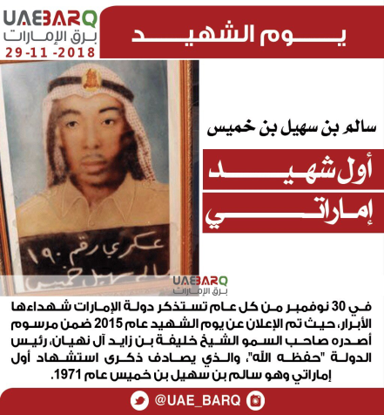
اقرأ ثم أجب عن ما يليه من أسئلة :
يوم الشهيد هو يوم وطني تعبر فيه دولة الإمارات العربية المتحدة عن تقديرها لتضحيات شهدائها الذين ضحوا بأرواحهم دفاعاً عن الوطن وهو بمثابة ردّ للجميل وفرصة للتعبير عن الترابط الحقيقي بين الوطن و القيادة و الشعب وقد أمر صاحب السمو الشيخ خليفة بن زايد أن يكون يوم 30 نوفمبر من كل عام يوماً للشهيد ، تخليداً ووفاء وعرفاناً بتضحيات و عطاء و بذل شهداء الوطن ويتزامن يوم الشـهيد الذي أمر الشــيخ خليفة بن زايد آل نهيان رئيــس الدولة، أن يكون في الـــ 30 مــن نوفمبــر كل عام مــع تاريخ استشــهاد أول جندي إماراتي ويدعى "ســالم سهيل بن خميــس" في الثلاثيــن مــن نوفمبر عام 1971، في معركة طنب الكبرى ضد القوات الإيرانية وكان يتبع الإدارة العامة لشرطة رأس الخيمة وهو أول شــهداء الإمارات عسكري من رأس الخيمة.
لماذا أمر الشيخ خليفة أن يكون يوم الشهيد في 30 نوفمبر من كل عام ؟
من الفقرة السابقة استخرج مفهوم يوم الشهيد ؟
لأنه ذكرى استشــهاد أول جندي إماراتي ويدعى "ســالم سهيل بن خميــس" في الثلاثيــن مــن نوفمبر عام 1971، في معركة طنب الكبرى ضد القوات الإيرانية
هو يوم وطني تعبر فيه دولة الإمارات العربية المتحدة عن تقديرها لتضحيات شهدائها الذين ضحوا بأرواحهم دفاعاً عن الوطن

Slide 7
استراتيجية الفيديو

Slide 8
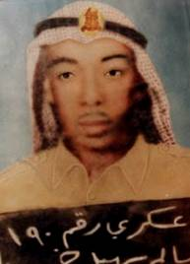
مناقشة الفيديو السابق : من هو بطل القصة السابق ؟ ومتى استشهد ؟ وماذا فعل لوطنه الغالي ؟
هو سالم سهيل خميس أول شهيد في دولة الإمارات وهـو أحد منتسبي شرطة رأس الخيمة المكلف بحراسة جزيرة طنب الكبرى التابعة لإمارة رأس الخيمة استشهد على يد قوات الجيش الإيراني خلال الهجوم الذي أدى إلى احتلال الجزيرة في يوم الثلاثاء الموافق 30\11\1971م وهو اليوم الذي قدم روحه في سبيل الدفاع عن أرض الوطن !

Slide 10
مهارات القرن 21 ( التعبير عن الرأي )
ما هو واجبك اتجاه وطنك وأنت طالب الآن ؟

Slide 11
الدعــاء للجنود وشهداء الوطـــــــــــــــــــــن
دعاء للشهداء الذين ضحوا أرواحهم في سبيل الدفاع عن الوطن

Slide 12
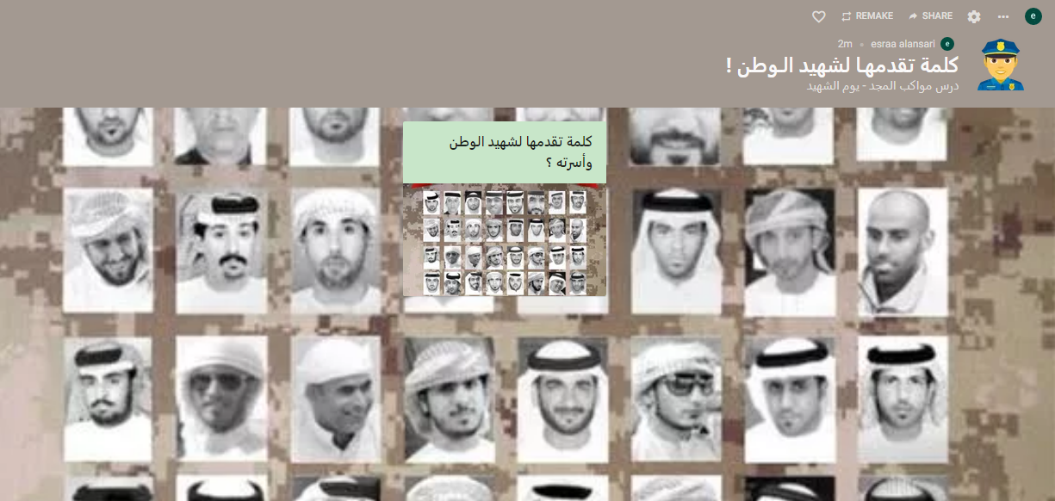
غلق الدرس

